Slide 1
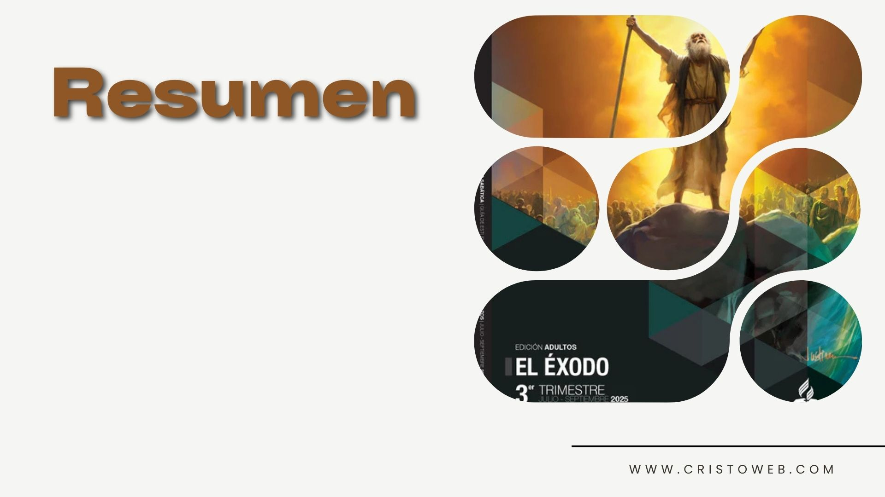
Lección 07
EL PAN Y EL AGUA DE VIDA
“Y el Señor dijo a Moisés: ‘¿Hasta cuándo se negarán a guardar mis mandamientos y mis leyes? Miren que el Señor les dio el sábado. Por eso en el sexto día les da pan para dos días. Quédese, pues, cada uno en su estancia, y nadie salga de su lugar en el séptimo día’. Así, el pueblo reposó el séptimo día” (Éxo. 16:28-30).

Slide 2

El Señor de la vida

Slide 3

1
La falta de agua potable pero Dios
hizo que se tornara dulce y saludable.
¿Cuál fue la primera
prueba de fe de Israel
después de cruzar el
Mar Rojo?

Slide 4

22 Moisés ordenó a los israelitas que partieran del mar Rojo y se internaran en el desierto de Sur. Y los israelitas anduvieron tres días por el desierto sin hallar agua. 23 Llegaron a Mara [Amarga], lugar que se llama así porque sus aguas son amargas, y no pudieron apagar su sed allí. 24 Comenzaron entonces a murmurar en contra de Moisés y preguntaban: «¿Qué vamos a beber?». 25 Moisés clamó al Señor y él le mostró un pedazo de madera, el cual echó Moisés al agua y al instante el agua se volvió dulce. En ese lugar el Señor los puso a prueba y les dio una regla como norma de conducta. 26 Les dijo: «Yo soy el Señor su Dios. Si escuchan mi voz y hacen lo que yo considero justo, y si cumplen mis mandamientos y estatutos, no traeré sobre ustedes ninguna de las enfermedades que traje sobre los egipcios. Yo soy el Señor que les devuelve la salud». 27 Después los israelitas llegaron a Elim, donde había doce manantiales y setenta palmeras, y acamparon allí, cerca del agua.
Éx. 15: 22-27 NVI

Slide 5

A
Por supuesto, no fue la madera sino el Señor quien hizo que el agua se tornara dulce y potable. El pueblo tuvo que aprender importantes lecciones: (1) paciencia para esperar el momento oportuno del Señor, y (2) que Dios hace las cosas en cooperación con los seres humanos.
Lección del domingo

Slide 6
2
Por la falta de
comida, pero Dios proveyó codornices
y maná para alimentarlos durante 40 años en el
desierto.
¿Por qué se quejaron
los israelitas en
el desierto?

Slide 7
2 Allí, en el desierto, toda la comunidad murmuró contra Moisés y Aarón: 3 —¡Cómo quisiéramos que el Señor nos hubiera quitado la vida en Egipto! —les decían los israelitas—. Allá nos sentábamos en torno a las ollas de carne y comíamos pan hasta saciarnos. ¡Ustedes nos han traído a este desierto para matar de hambre a toda la comunidad!
Éx. 16: 2, 3 NVI

Slide 8
11 El Señor habló con Moisés y le dijo: 12 «Han llegado a mis oídos las murmuraciones de los israelitas. Diles que antes de que caiga la noche comerán carne, y que mañana por la mañana se hartarán de pan. Así sabrán que yo soy el Señor su Dios». 13 Esa misma tarde el campamento se llenó de codornices, y por la mañana una capa de rocío rodeaba el campamento. 14 Al desaparecer el rocío, sobre el desierto quedaron unos copos muy finos, semejantes a la escarcha que cae sobre la tierra. 15 Como los israelitas no sabían lo que era, al verlo se preguntaban unos a otros: «¿Y esto qué es?» [maná]. Moisés les respondió:—Es el pan que el Señor les da para comer.
Éx. 16: 11-15 NVI

Slide 9
22 Pero el día sexto recogieron el doble, es decir, dos gómer[ aprox. 3 kg] por persona, así que los jefes de la comunidad fueron a informar de esto a Moisés. 23 —Esto es lo que el Señor ha ordenado —les contestó—. Mañana sábado es día de reposo consagrado al Señor. Así que cuezan lo que tengan que cocer y hiervan lo que tengan que hervir. Lo que sobre, apártenlo y guárdenlo para mañana. 24 Los israelitas cumplieron las órdenes de Moisés y guardaron para el día siguiente lo que les sobró, ¡y no se pudrió ni se agusanó! 25 —Cómanlo hoy sábado —les dijo Moisés—, que es el día de reposo consagrado al Señor. Hoy no encontrarán nada en el campo. 26 Deben recogerlo durante seis días, porque el día séptimo, que es sábado, no encontrarán nada. 27 Algunos israelitas salieron a recogerlo el día séptimo, pero no encontraron nada,
Éx. 16: 22-27 NVI

Slide 10
31 Y llamaron al pan «maná».[en hebreo maná significa ¿qué es?] Era blanco como la semilla de cilantro y dulce como las tortas con miel.
35 Comieron los israelitas maná cuarenta años, hasta que llegaron a los límites de la tierra de Canaán, que fue su país de residencia.
Éx. 16: 31, 35 NVI

Slide 11
B
Cada semana ocurrían cuatro milagros: (1) Dios proveía una ración diaria de maná durante cinco días. (2) Los viernes recibían una ración doble de maná, pues este no les sería provisto el sábado. (3) La ración extra del viernes reservada para el sábado no se echaba a perder. (4) No caía maná en sábado. Dios realizaba constantemente estos milagros para que el pueblo recordara el sábado y celebrara la bondad de Dios durante ese día.
Lección del lunes

Slide 12
3
Que no debieron
poner a prueba a
Dios ni reñir con Él porque Dios siempre cumple sus promesas y Cristo, la roca, es la fuente de agua de vida.
¿Qué aprendieron los israelitas cuando Dios hizo
brotar agua de una roca?

Slide 13
3 Pero los israelitas estaban sedientos, y murmuraron contra Moisés.—¿Para qué nos sacaste de Egipto? —reclamaban—. ¿Solo para matarnos de sed a nosotros, a nuestros hijos y a nuestro ganado? 4 Clamó entonces Moisés al Señor y dijo: —¿Qué voy a hacer con este pueblo? ¡Solo falta que me maten a pedradas! 5 —Adelántate al puebl o —le aconsejó el Señor— y llévate contigo a algunos jefes de Israel, pero lleva también la vara con que golpeaste el Nilo. Ponte en marcha, 6 que yo estaré esperándote junto a la roca que está en Horeb. Dale un golpe a la roca, y de ella brotará agua para que beba el pueblo. Así lo hizo Moisés, a la vista de los jefes de Israel. 7 Además, a ese lugar lo llamó Masá,[prueba o provocación] y también Meribá,[altercado] porque los israelitas habían probado al Señor y altercado con él, al decir: «¿Está o no está el Señor entre nosotros?».
Éx. 17: 3-7 NVI

Slide 14
4 y todos bebieron la misma bebida espiritual; porque bebían de la roca espiritual que los seguía, y la roca era Cristo.
1 Cor. 10: 4

Slide 15
C
Moisés llamó al lugar Masa, que significa “prueba”, y Meriba, que significa “rencilla”. El Señor dio agua a los israelitas a pesar de su incredulidad. Esas dos palabras deberían haberles recordado que no debían poner a prueba a Dios ni reñir con él (Heb. 3:7, 8, 15). Cuestionaron seriamente la presencia de Dios a pesar de las numerosas demostraciones previas que habían tenido de su compañía, poder y autoridad.
Lección del martes.

Slide 16
4
Jetro, el suegro de Moisés, le aconsejó que nombrara jueces y líderes capaces, confiables y que respetaran a Dios.
¿Qué consejo sabio
le dio Jetro a Moisés?

Slide 17
19 Oye bien el consejo que voy [Jetro] a darte y que Dios esté contigo. Tú debes representar al pueblo ante Dios y presentarle los problemas que ellos tienen. 20 A ellos los debes instruir en las leyes y en las enseñanzas de Dios, y darles a conocer la conducta que deben llevar y las obligaciones que deben cumplir. 21 Elige tú mismo entre el pueblo hombres capaces y temerosos de Dios, que amen la verdad y aborrezcan las ganancias mal habidas, y nómbralos como oficiales sobre mil, cien, cincuenta y diez personas. 22 Serán ellos los que sirvan como jueces de tiempo completo, atendiendo los casos sencillos, y los casos difíciles te los traerán a ti. Eso te aligerará la carga, porque te ayudarán a llevarla.
Éx 18: 19-22 NVI

Slide 18
D
Moisés necesitaba jueces íntegros, dedicados y fieles. Jetro enumeró sabiamente las calificaciones que debían tener esas personas: (1) hombres que respetaran profundamente a Dios; (2) que fueran dignos de confianza; y (3) que odiaran la ganancia deshonesta.
Lección del miércoles.

Slide 19

¿Quieres beber agua de vida de la roca espiritual que es Cristo?

